Slide 1
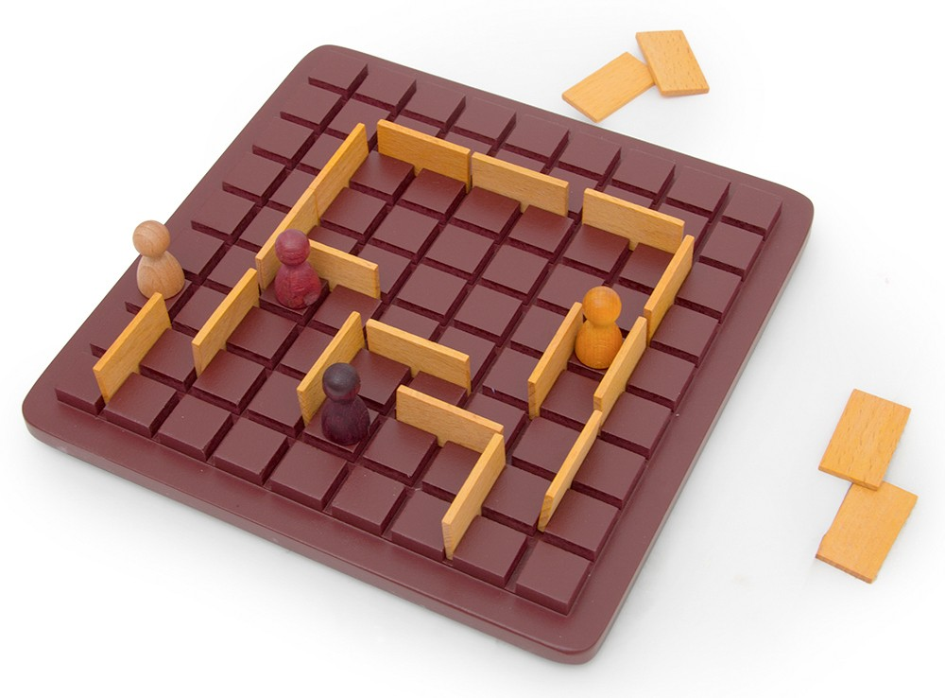
Quoridor

Slide 2
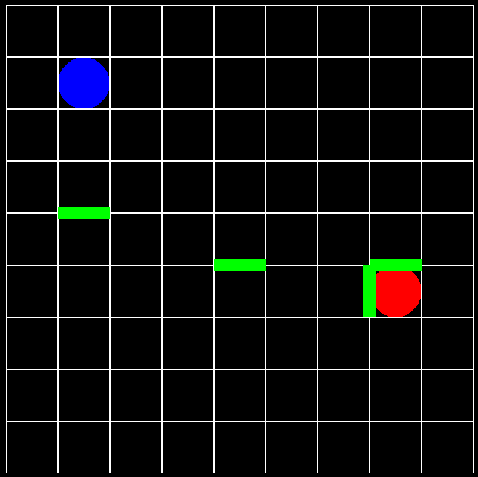
О чём игра?
Два игрока ходят по очереди. За ход можно либо передвинуть свою фишку, либо поставить стену между двумя клетками поля. Побеждает тот, чья фишка первая достигнет противоположного конца поля.

Slide 3
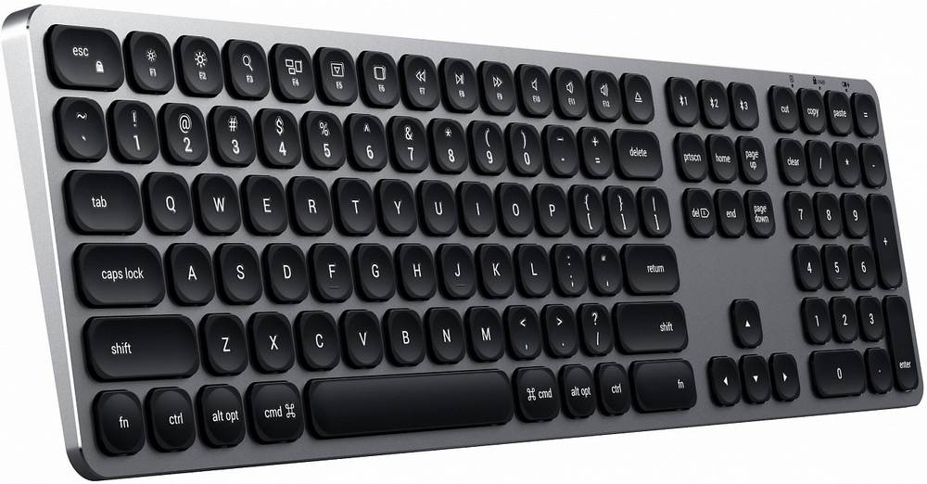
Управление
Для совершения хода нужно выбрать соседнюю к своей фишке клетку и нажать на неё правой кнопкой мыши.
Чтобы поставить стену, нужно выбрать клетку, нажать на неё левой кнопкой мыши, а затем выбрать сторону клетки, на которой вы хотите поставить стену с помощью стрелочек.

Slide 4


Промежуточные экраны
На первом экране размещены правила игры.
На втором экране – результат за первого раунда.
На третьем – общий результат за два раунда и информация о всех партиях.
На каждом экране в целях развлечения расположены аналог легендарной заставки с логотипом DVD и весёлый человечек.

Slide 5

Сохранение данных
После каждой игры её результат сохраняется в отдельный файл.
С его помощью после каждой партии можно узнать информацию о всех совершённых играх.

Slide 6
Спасибо за внимание

